Slide 1
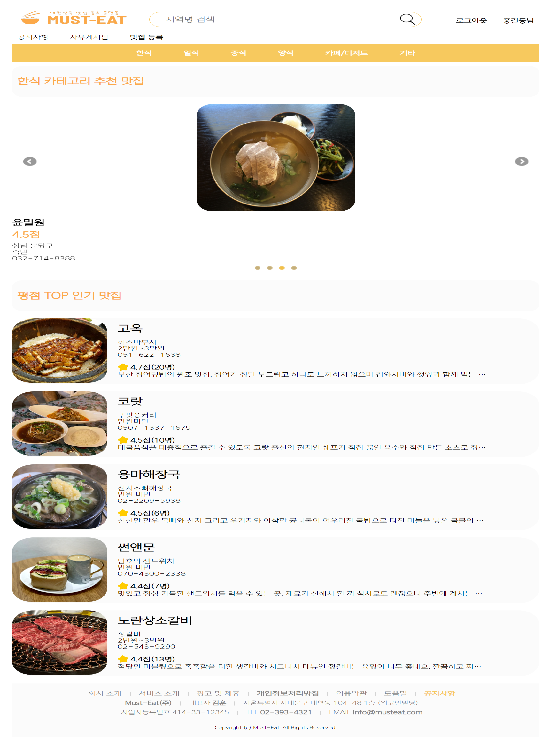


개별
프로젝트
발표
Full Stack(풀스텍) 웹 개발자(JAVA, React & Node.js) 과정 김훈

Slide 2
INDEX
1
2
3
계획
분석 및 설계
구현 및 테스트
주제 및 목적
개발환경 (개발 리소스)
작업분할 구조도 (WBS)
작업일정
5. 요구사항 분석
6. 유스케이스 다이어그램(Usecase Diagram)
7. 순차 다이어그램 (Sequence Diagram)
8. 기능정의서
9. DB설계(ERD)
10. Project source Explore
11. UI 시연 및 핵심 기능
12. 차후 개발 내용

Slide 3
1-1. 주제 및 목적
본 사이트는 대한민국 여러 지역의 맛집을 공유하고, 평가 및 다른 회원들과 소통할 수 있는 플랫폼이며
사이트를 이용할 수 있는 회원 시스템과 이를 관리하는 관리자 시스템으로 이루어진 웹 사이트이다.
이용자
이용자는 비회원과 회원으로 나뉘며, 비회원은 맛집 검색과 상세 보기만 가능하고 회원은 맛집 등록, 한 줄 평 작성, 평점 매기기 및 게시판 글 작성이 가능하다.
관리자
관리자는 회원 목록 보기, 회원관리 및 탈퇴, 공지 게시판 글 작성, 회원들이 등록한 게시판 글 삭제, 등록된 맛집 및 한 줄 평 삭제 등이 가능하다.
MUST - EAT

Slide 4
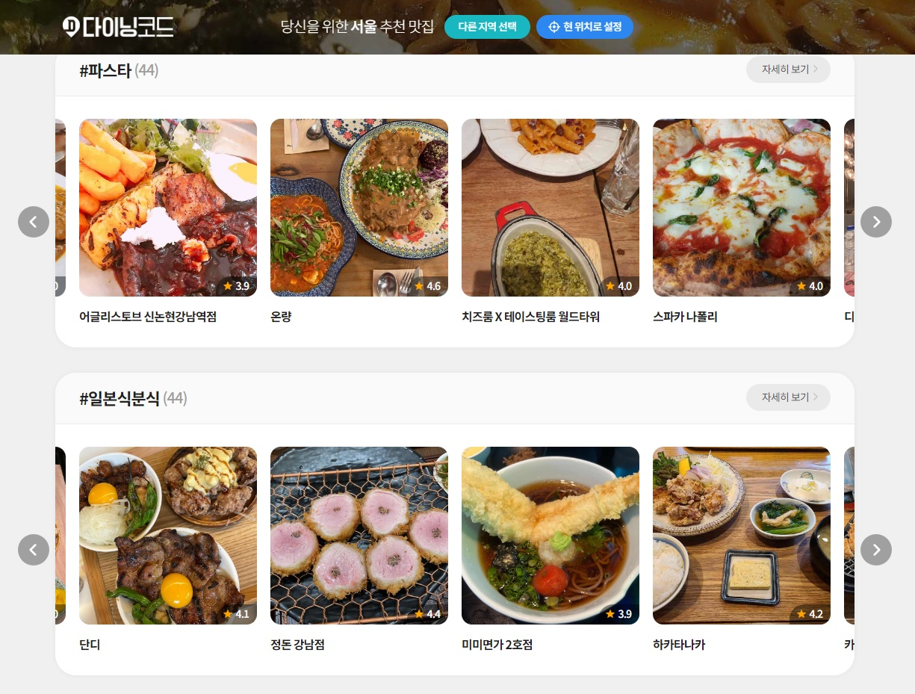
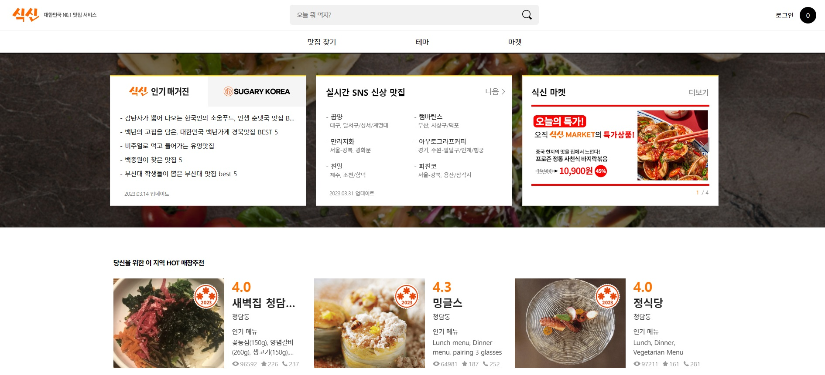
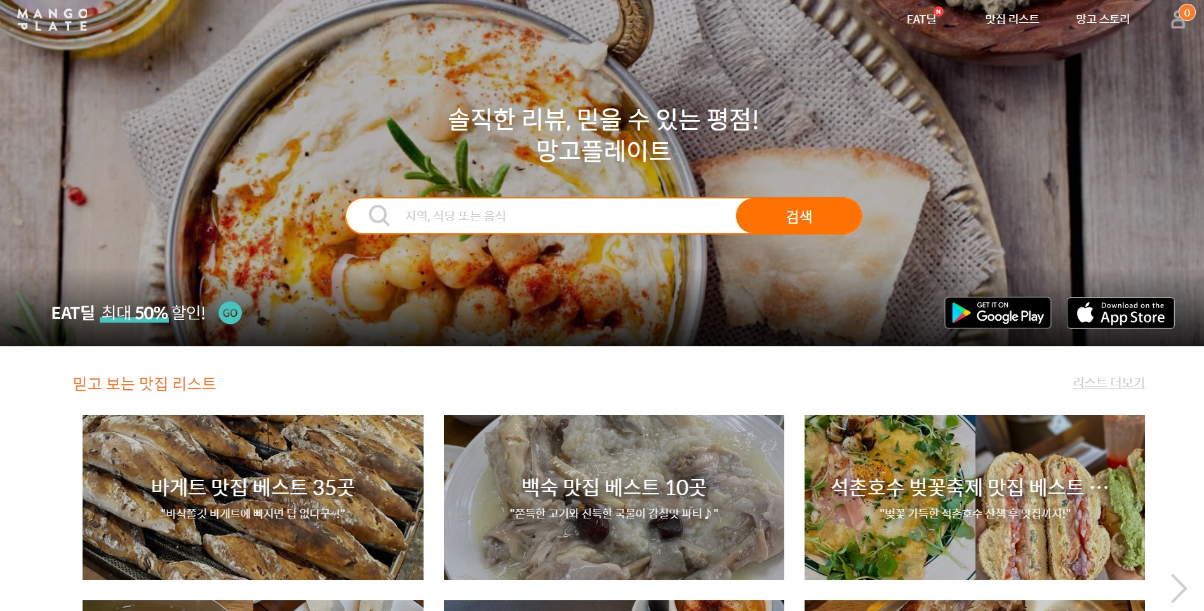
1-2. 참조 사이트
MUST - EAT

Slide 5
2. 개발환경 (Resource)
OS
Windows 10 Professional
WAS
Apache Tomcat 9.0.71
DBMS
Oracle XE 11g
Language
Java Platform 8, JSP & Servlet
MUST - EAT
Model
MVC model (model 2)
WEB
HTML5, CSS/CSS, JavaScript
Tool
Eclipse IDE for Enterprise Java Developers, eXERD (E-R Modeling Tool)
Open
Source
JavaScript jquery-3.4.1, jquery-ui-1.12.1, cos-26Dec2008

Slide 6
3. 작업분할구조도 (WBS)
로그인
로그아웃
사용자
관리자
MUST - EAT
회원관리
맛집 검색
한줄평
자유
게시판
회원가입
정보수정
회원탈퇴
맛집 등록
수정
삭제
좋아요
클릭
평점등록
한 줄 평 삭제
글
작성
글 수정
글 삭제
상세보기
답변작성

Slide 7
3. 작업분할구조도 (WBS)
로그인
로그아웃
사용자
관리자
MUST - EAT
회원관리
공지
게시판
맛집
검색
회원탈퇴
회원
목록보기
글
작성
글 수정
글 삭제
상세보기
맛집 삭제
한 줄 평 삭제

Slide 8
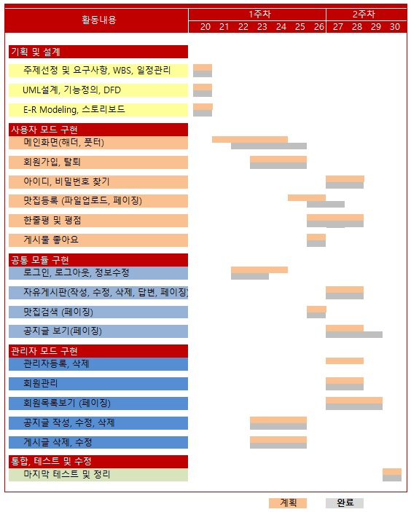
4. Gantt Chart를 이용한 일정관리
MUST - EAT

Slide 9
5. 요구사항 분석
비회원
맛집 검색, 맛집 상세보기 및 한 줄 평 보기와 자유 게시판, 공지 게시판 글 상세 보기가 가능하다.
회원
로그인 후 마이 페이지를 통해 정보 수정과 회원 탈퇴가 가능하다.
맛집 등록은 로그인한 회원만 가능하며, 자신이 등록한 맛집은 수정 및 삭제가 가능하다.
맛집에 대한 상세 내용과 한 줄 평을 볼 수 있으며 평점 또한 매길 수 있다.
한 줄 평에 대하여 추천과 비추천을 누를 수 있다.
자유 게시판 글 작성과 상세 보기가 가능하며, 답변 작성이 가능하다.
게시판 글 검색은 제목으로 검색이 가능하다.
관리자
관리자 모드에서는 전반적인 회원 관리가 가능하며, 회원 탈퇴 및 회원 목록 보기가 가능하다.
공지 게시판 글 작성 및 수정, 삭제가 가능하다.
다른 회원이 등록한 맛집, 한 줄 평 및 자유게시판 글은 관리자 모드에서도 삭제가 가능하다.
MUST - EAT

Slide 10
6. 유스케이스 다이어그램 (Usecase Diagram)
회원가입
공지 게시판
로그인
<<extend>>
NonMember
글작성, 수정, 삭제
맛집 검색
회원 탈퇴
회원 관리
MUST - EAT
정보 수정
맛집 등록
<<extend>>
맛집 삭제
회원목록
Admin
<<include>>
<<extend>>
한 줄 평
및 평점
맛집 수정
회원추방
자유 게시판
<<extend>>
한 줄 평 삭제
Member
<<extend>>
글작성, 수정, 삭제, 답변

Slide 11
7. 순차 다이어그램 (User Mode Sequence Diagram)
방문
가입
로그인
로그아웃
맛집 검색
맛집 등록
한 줄 평
작성
마이
페이지
게시판
1. 회원정보입력
1.1 ID, EMAIL 중복확인
2. 회원정보확인
3. 로그인
4. 회원정보확인승인
5. 맛집 검색
9. 한 줄 평 작성
MUST - EAT
6. 맛집 정보확인
10. 한 줄 평 확인
7. 맛집 등록
8. 맛집 등록확인
11. 사용자 가입 정보 조회
12. 작성한 글 목록, 등록한 맛집, 내 가입정보 등 확인
13. 글 작성 ( 답글 및 조회, 수정, 삭제)
14. 게시판 확인

Slide 12
7. 순차 다이어그램 (Admin Mode Sequence Diagram)
관리자
로그인
로그아웃
공지사항
맛집 관리
회원관리
게시판
1. 관리자 로그인
2. 관리자 승인
3. 공지 글 작성, 수정, 삭제
4. 공지사항 목록 확인
MUST - EAT
5. 맛집 삭제
6. 맛집 리스트 확인
7. 회원 탈퇴 및 관리
8. 가입한 회원 목록조회
9. 게시판 글 삭제 및 관리
10. 게시판 글 확인

Slide 13
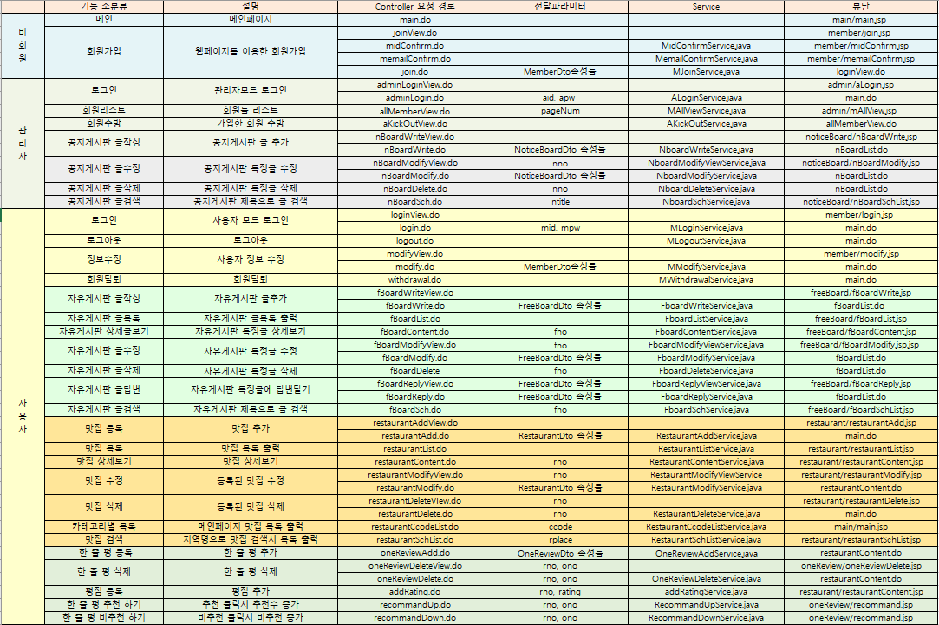
8. 기능정의서 및 설계
MUST - EAT

Slide 14
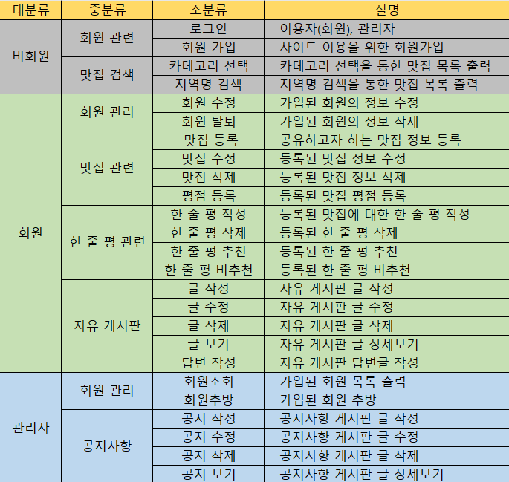
8. 기능정의서
MUST - EAT

Slide 15
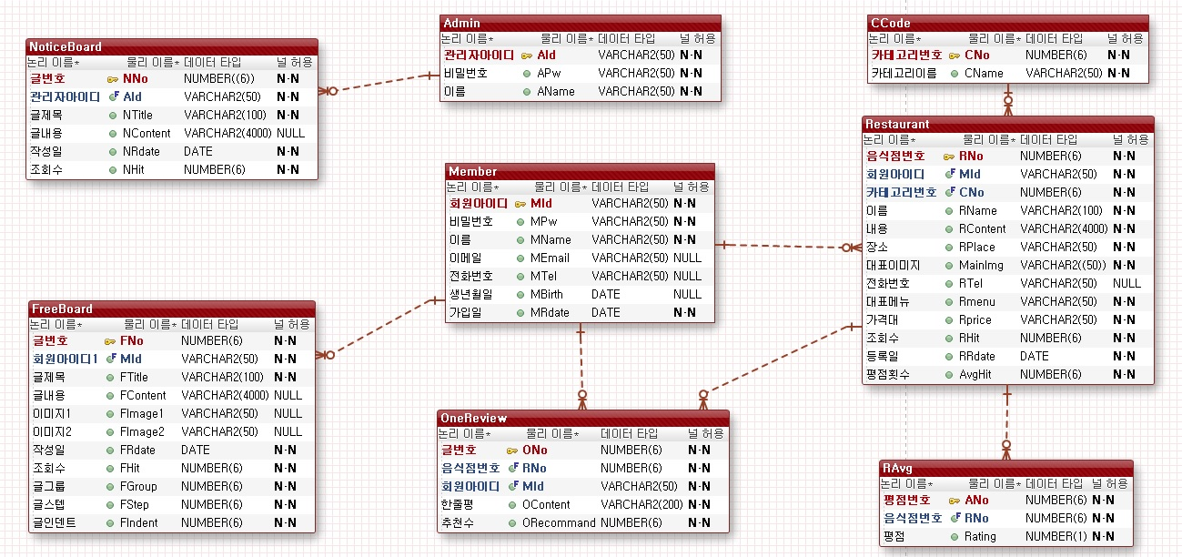
9. DB 설계 (ERD)
MUST - EAT

Slide 16
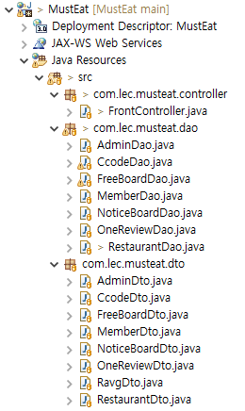
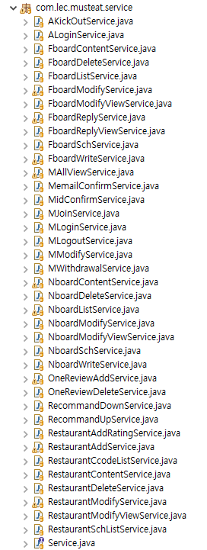
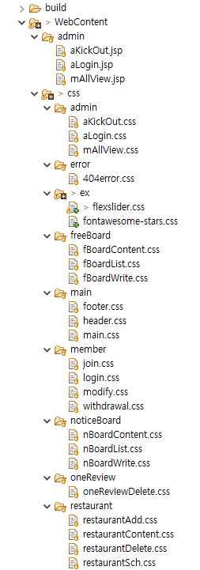
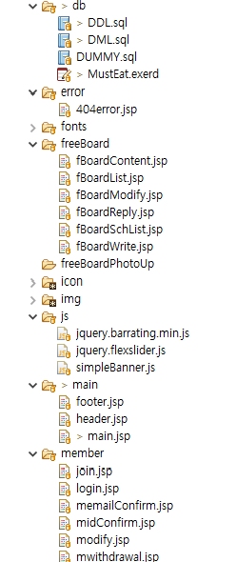
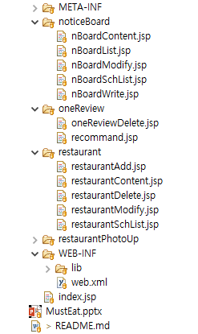
10. Project Source Explorer
MUST - EAT

Slide 17
메인 화면
MUST - EAT
슬라이드 배너의 컨트롤바를 누르면
카테고리별 맛집 리스트가 슬라이드됨

Slide 18
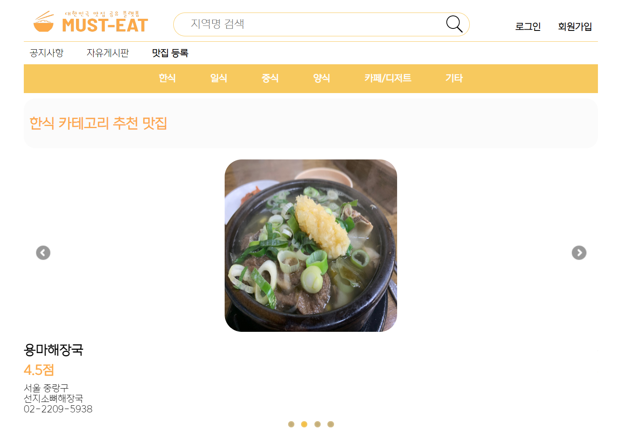
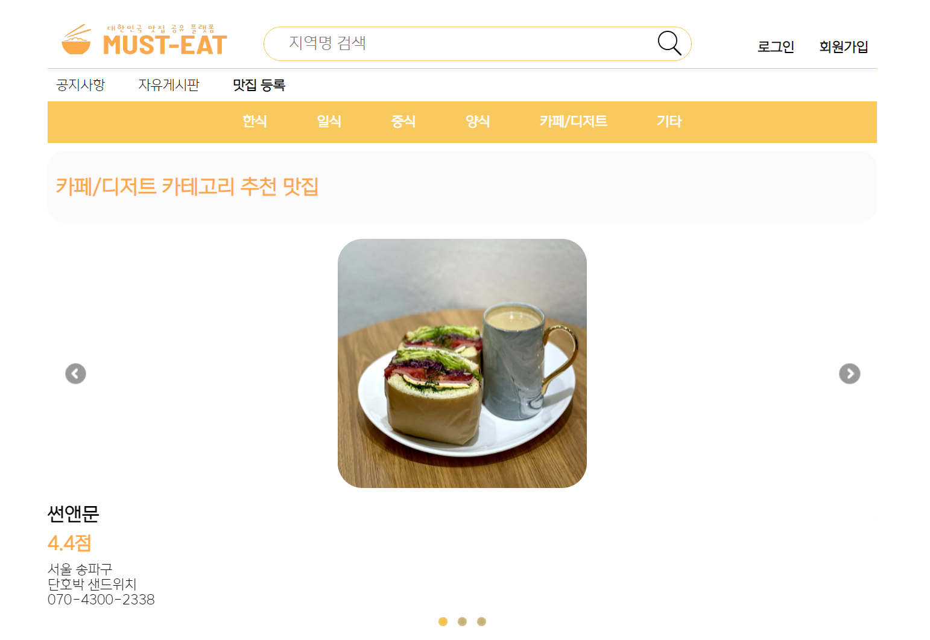
카테고리별 맛집 출력
메인 페이지에서 원하는 맛집 카테고리를 선택하면
해당 카테고리의 맛집 리스트가 슬라이드 배너를 통해 출력됨

Slide 19
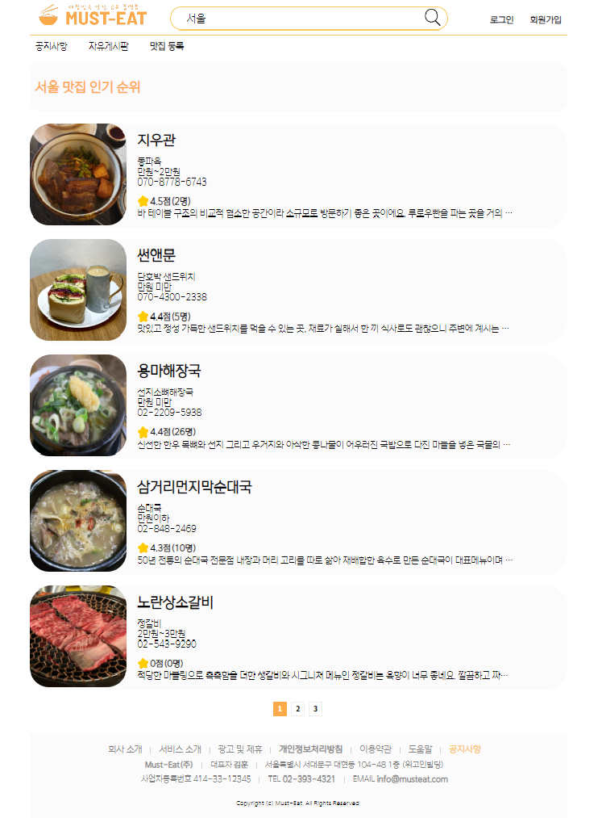
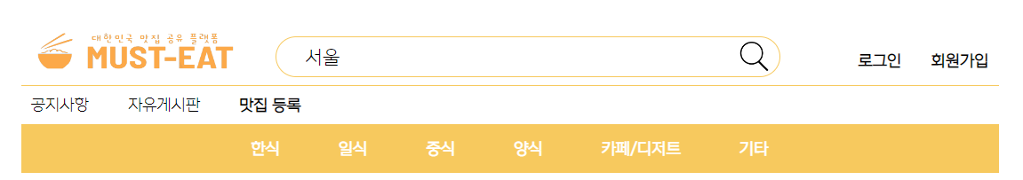
지역별 맛집 검색
검색창에 지역이름을 검색하면 검색한 지역의 맛집 리스트가 높은 평점순으로 페이징 처리되어 출력됨

Slide 20
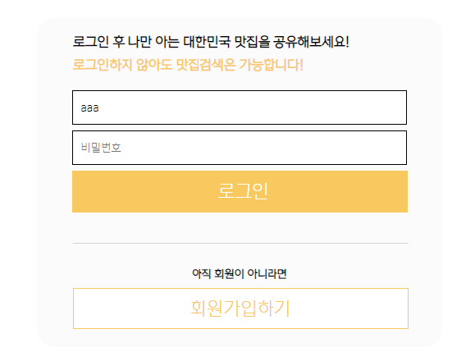
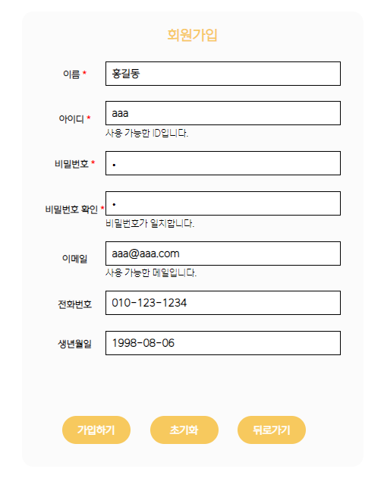
회원가입 및 로그인
Ajax 기능을 이용하여 DB에 이미 가입되어 있는 아이디, 이메일은 중복으로 가입이 불가능하도록 하였고
비밀번호 확인 또한 동일한 비밀번호를 입력하지 않으면
가입이 불가능하도록 설정함

Slide 21
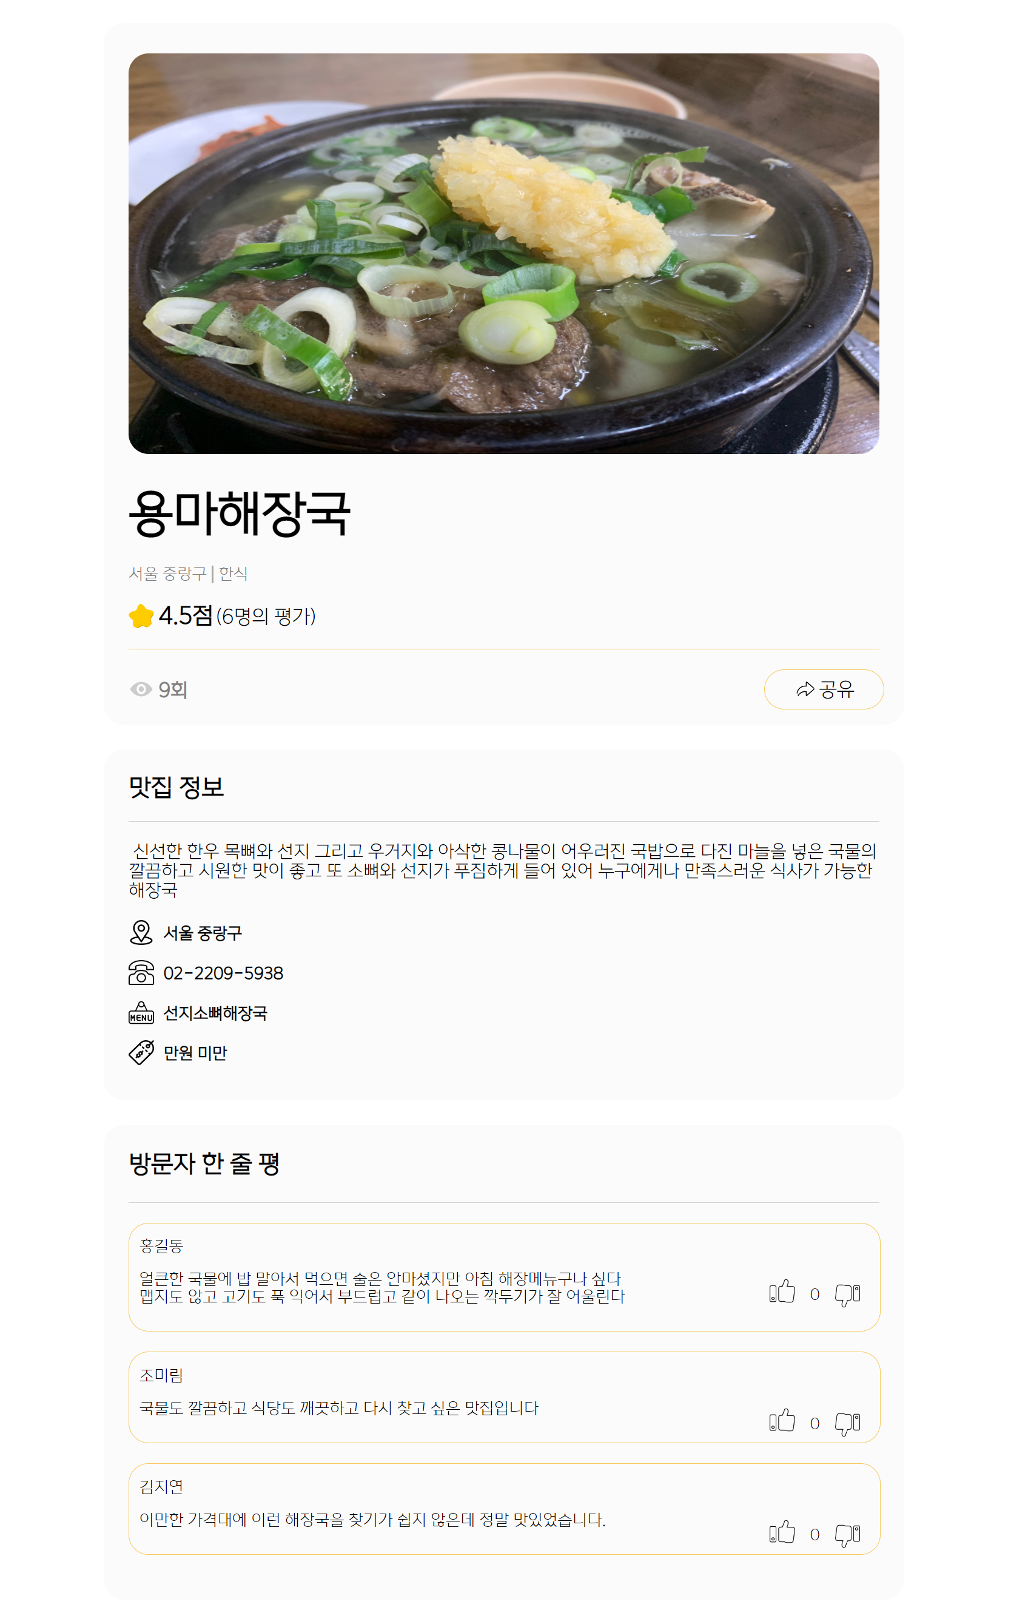
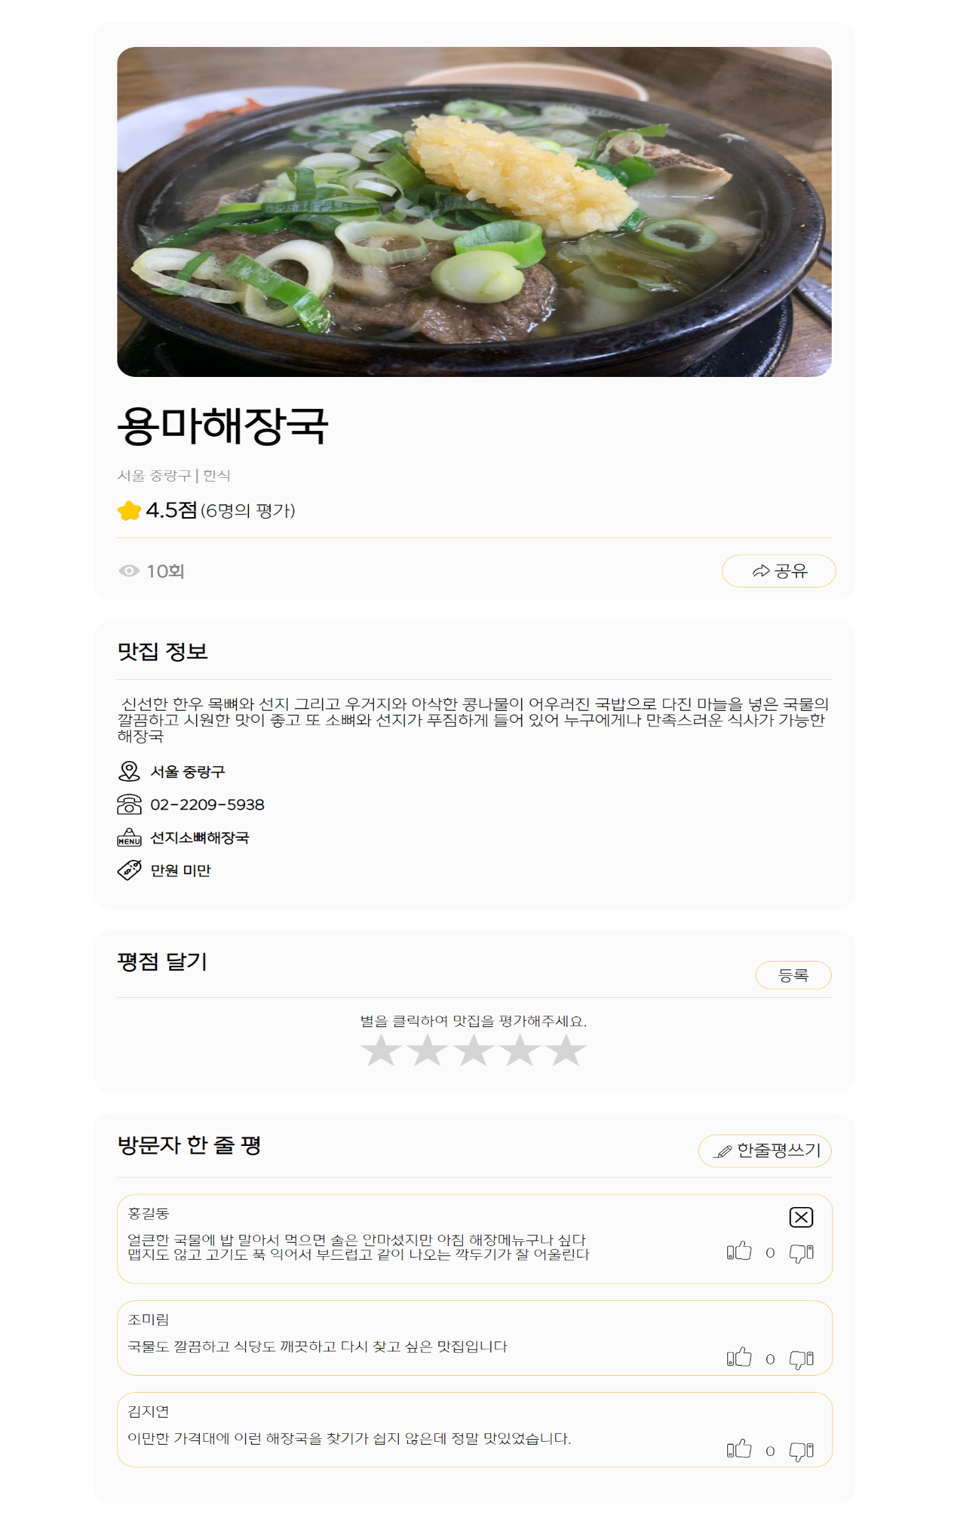
맛집 상세보기
로그인 전에는 상세보기와 한줄평 보기만 가능하지만 로그인 후에는 평점 달기와 한줄평쓰기가 가능하도록 나타남

Slide 22
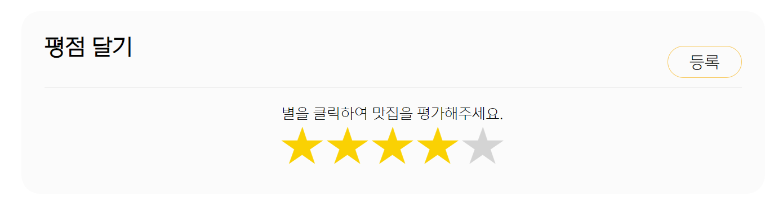
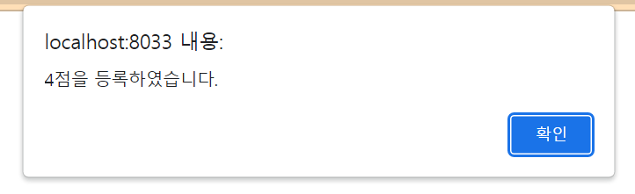
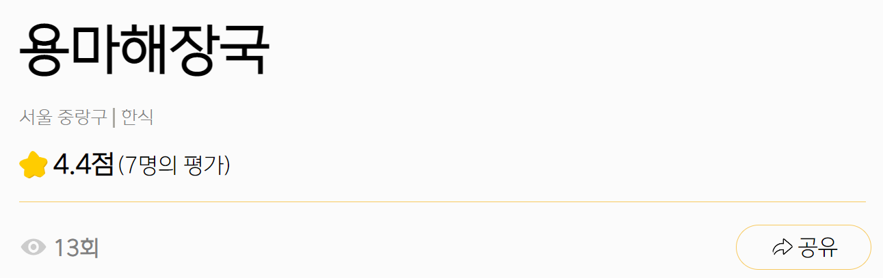
평점 달기
원하는 평점을 클릭한 뒤 등록을 누르면
평가한 회원수와 평점이 업데이트됨

Slide 23
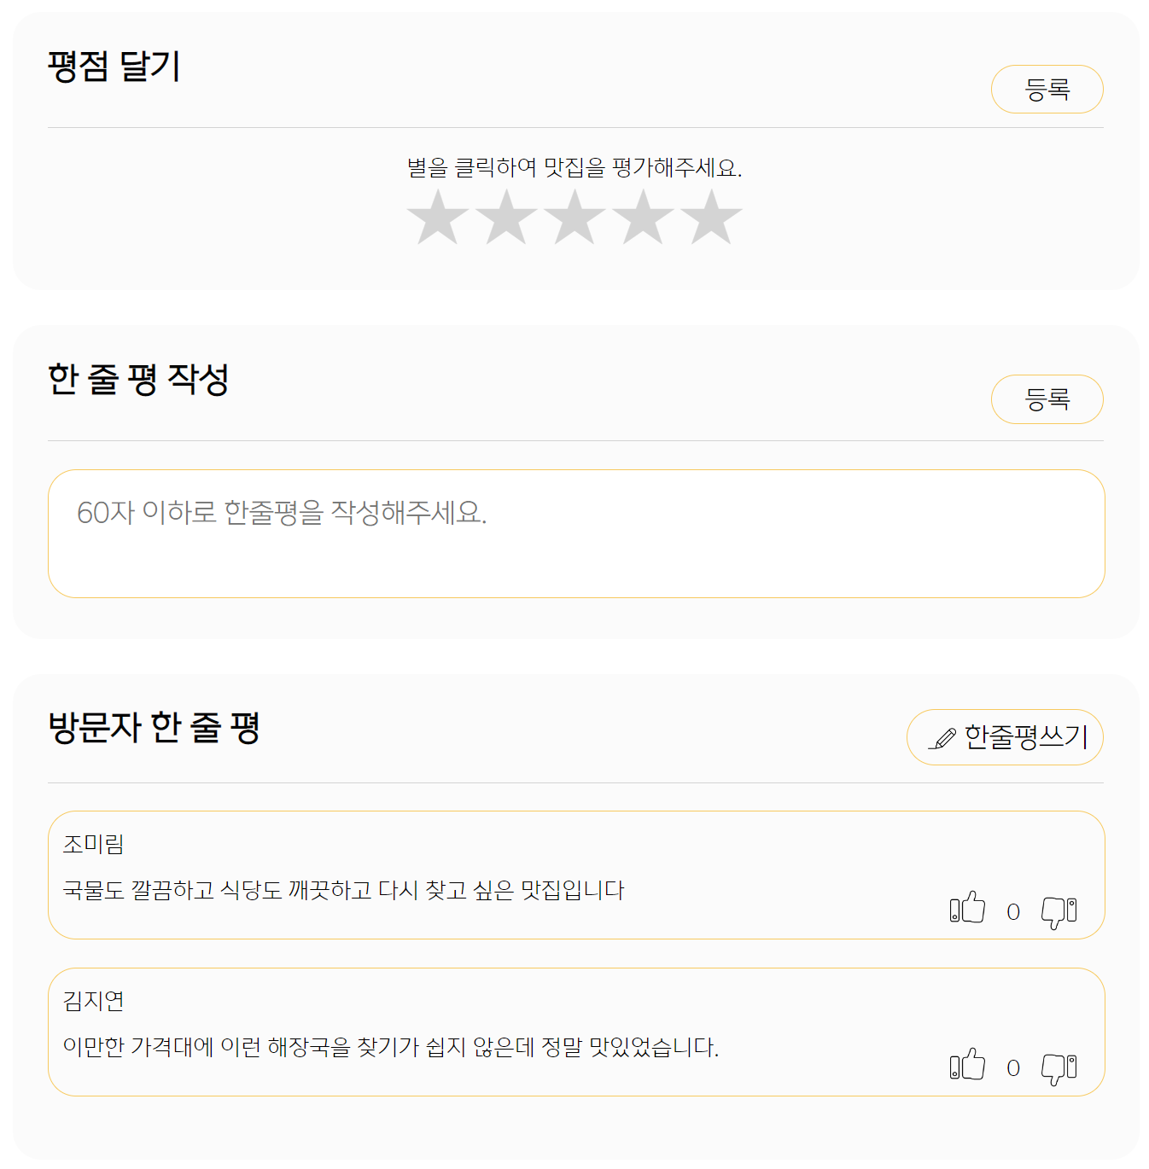
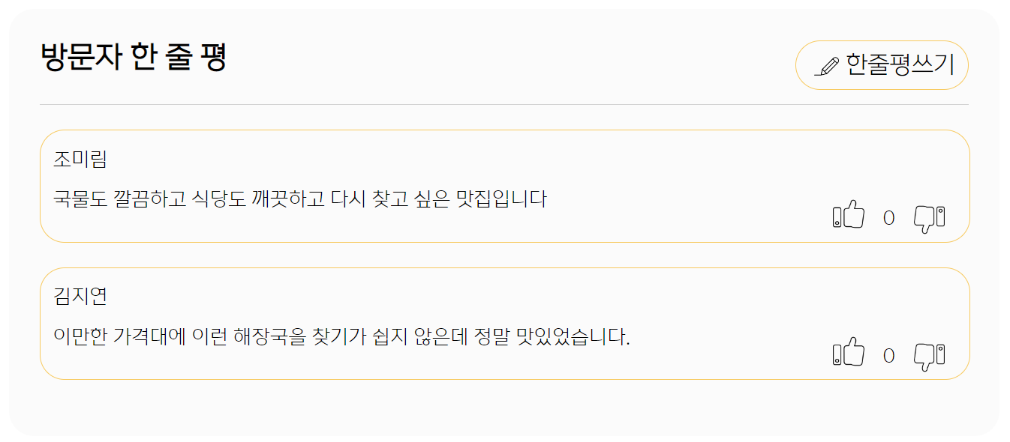
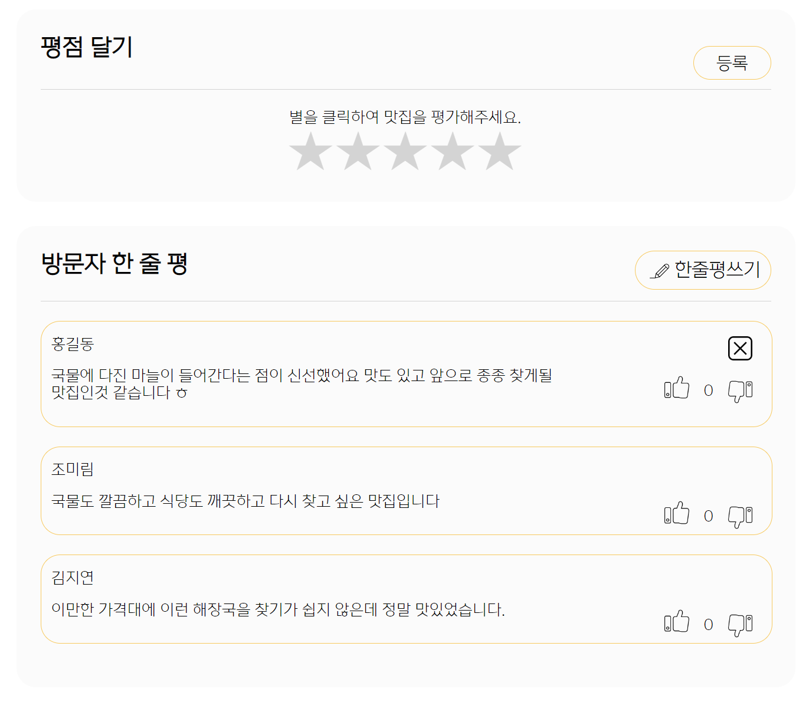
한줄평 쓰기
한줄평쓰기 클릭시 한줄평을 작성할 수 있는 창이 추가되고 등록을 누르면 방문자 한줄평이 업데이트됨
작성한 한줄평은 본인과 관리자만 삭제가 가능함

Slide 24
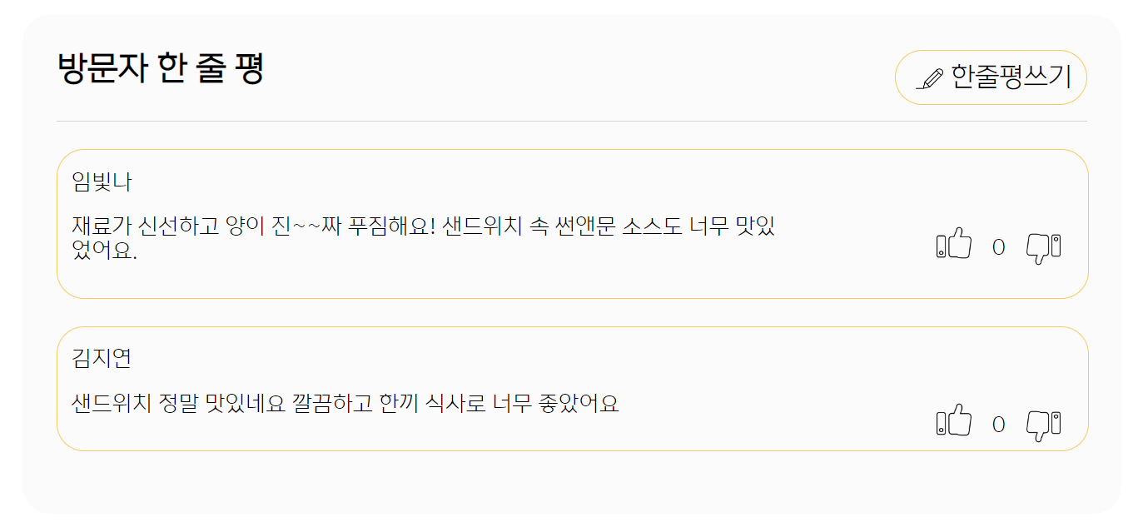
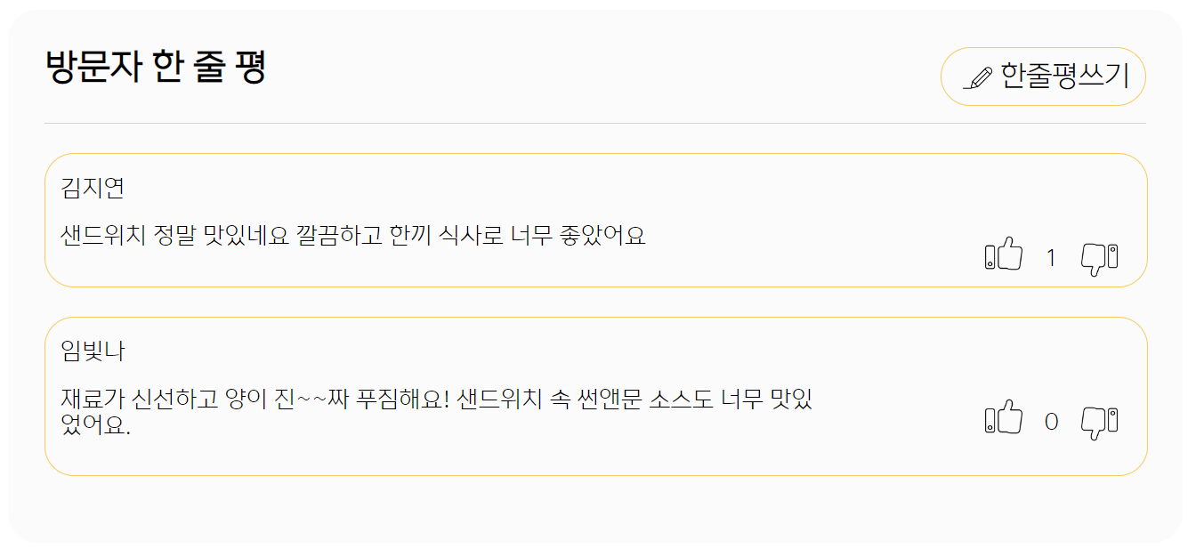
추천 / 비추천
추천 / 비추천 클릭시 Ajax 기능을 통해 추천수가 업데이트되며 추천수가 높은 순서대로 한줄평 리스트가 출력됨

Slide 25
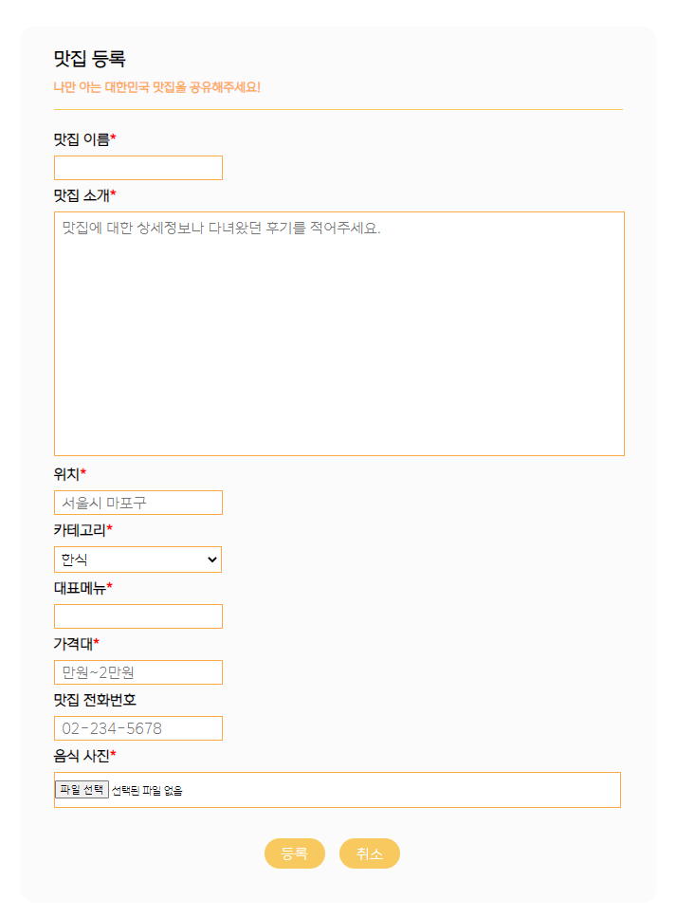
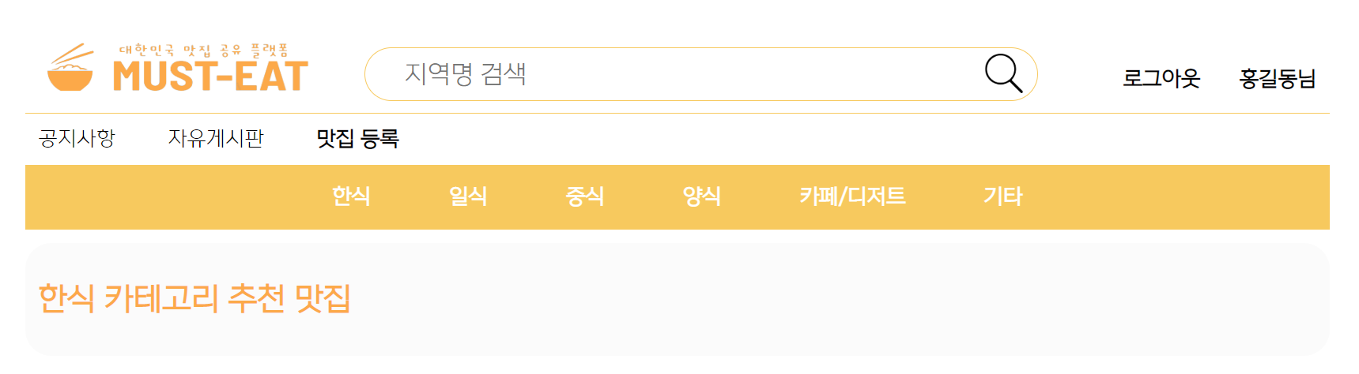
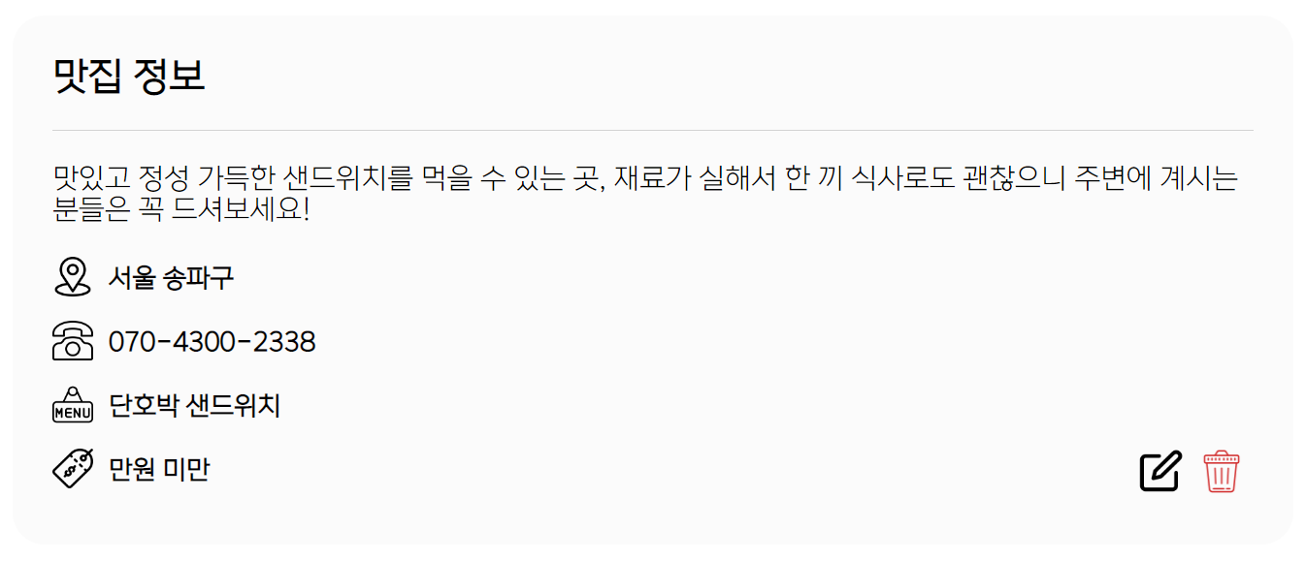
맛집 등록
맛집 등록은 회원만 가능하며 자신이 등록한 맛집은 수정 및 삭제가 가능함

Slide 26
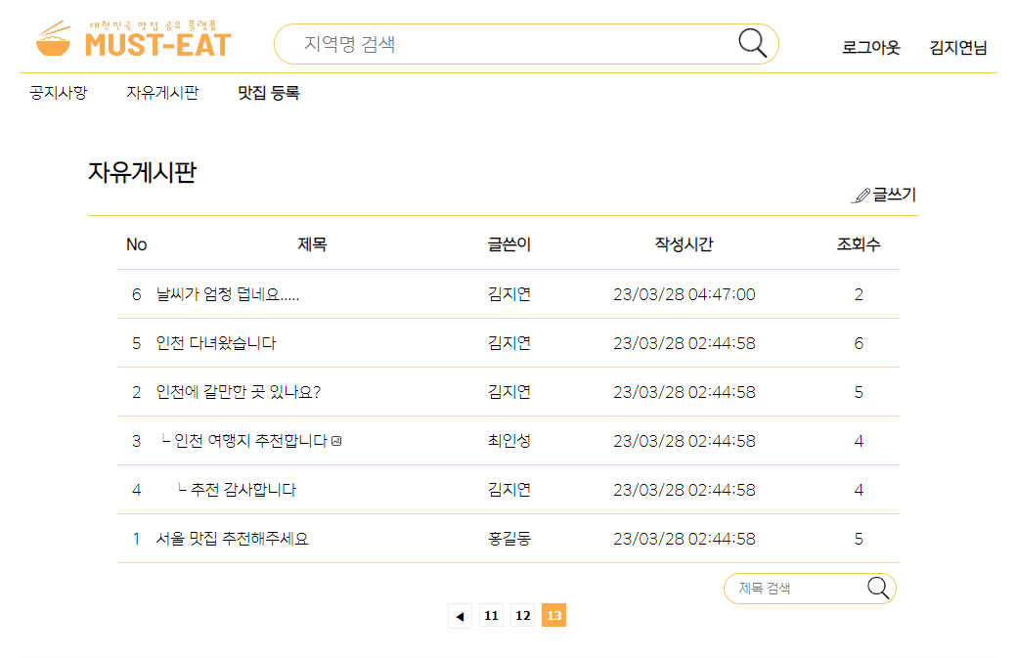
게시판 글쓰기
자유게시판 글쓰기와 답변 글 작성은 로그인한 회원만 가능하며 글 작성 시 파일첨부도 할 수 있음
비회원은 게시판 글 상세보기와 제목 검색만 가능함

Slide 27
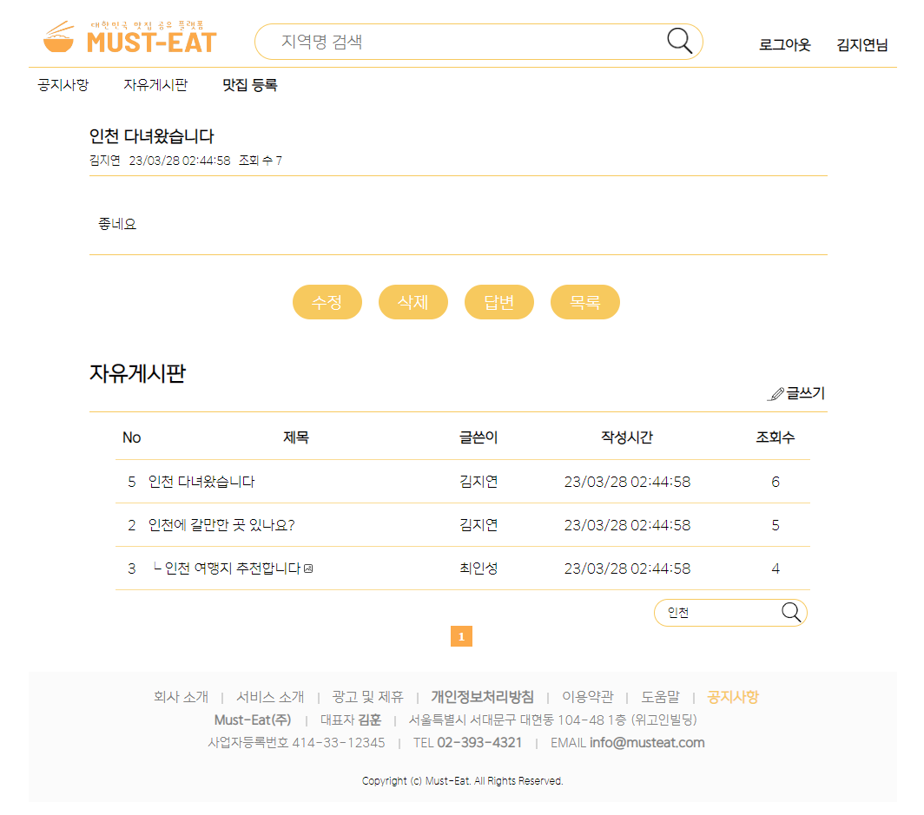
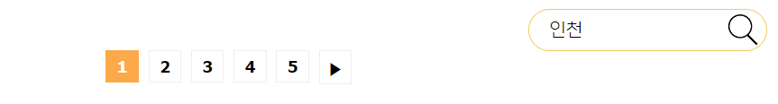
게시판 글 제목 검색
제목으로 검색하고자 하는 텍스트를 검색하면
입력한 텍스트가 들어간 글만 페이징 처리되어 출력됨

Slide 28
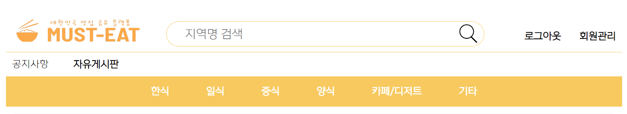
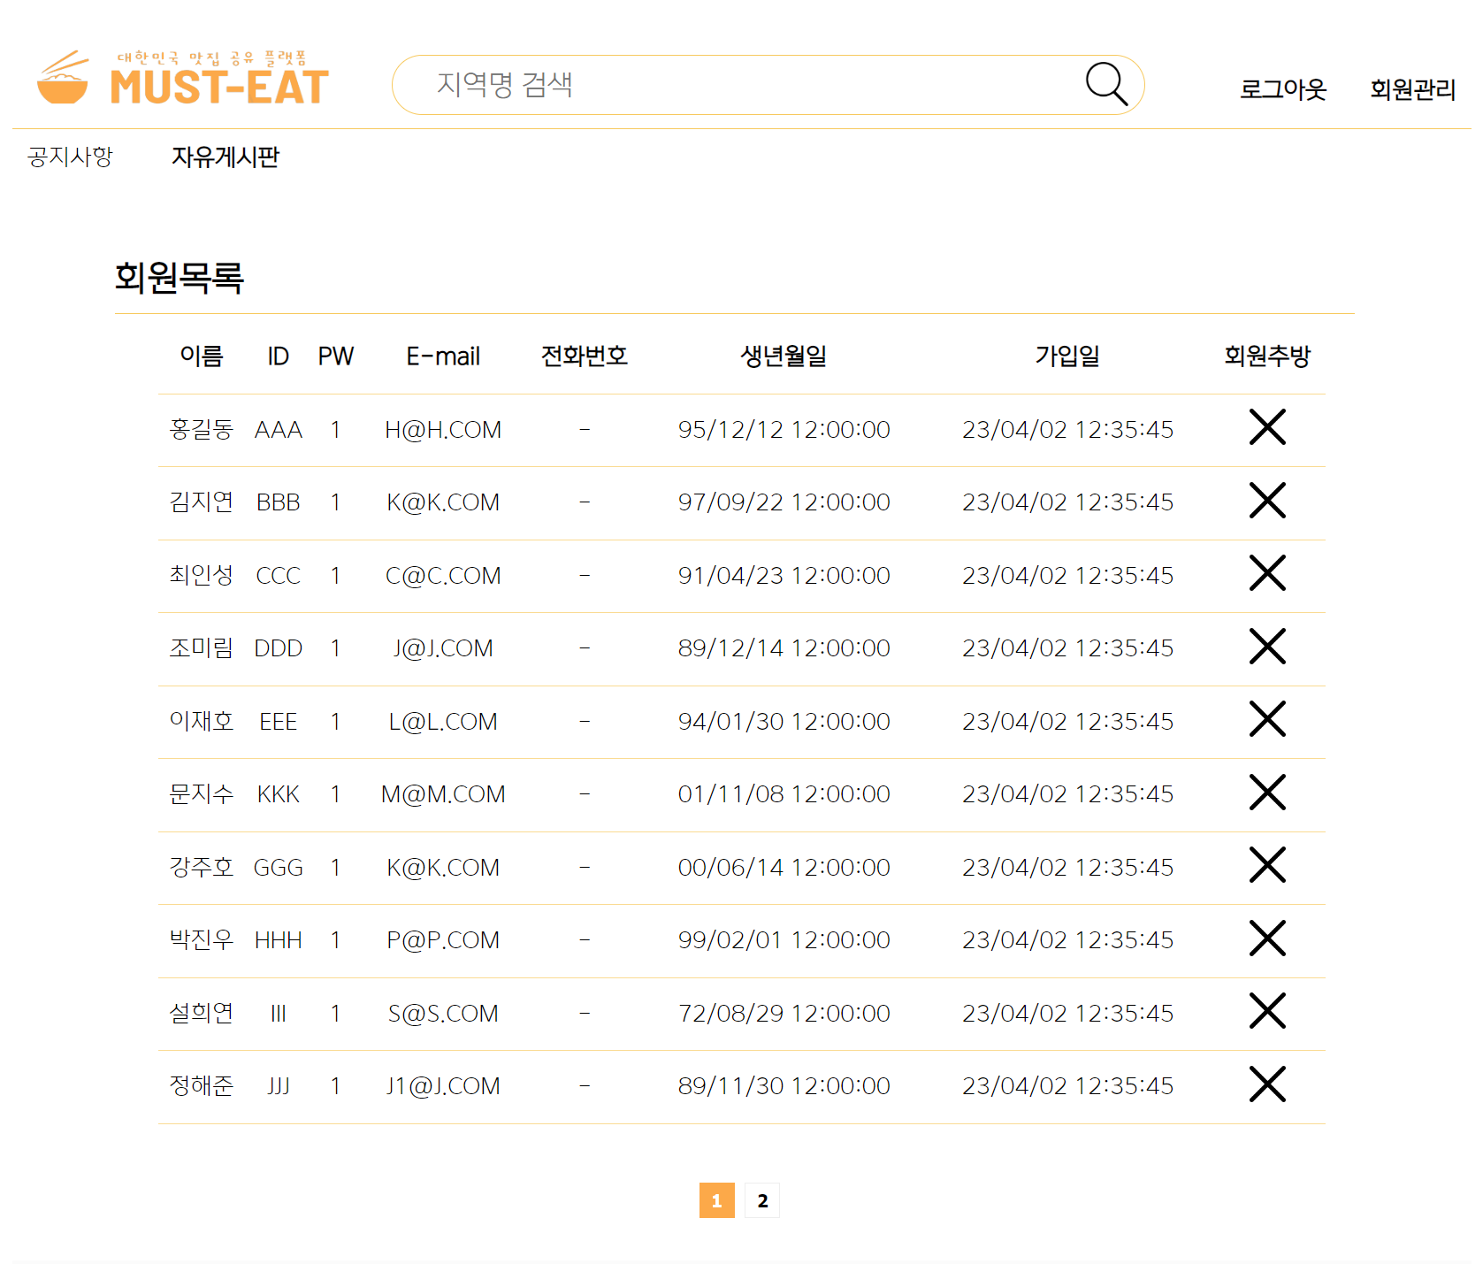
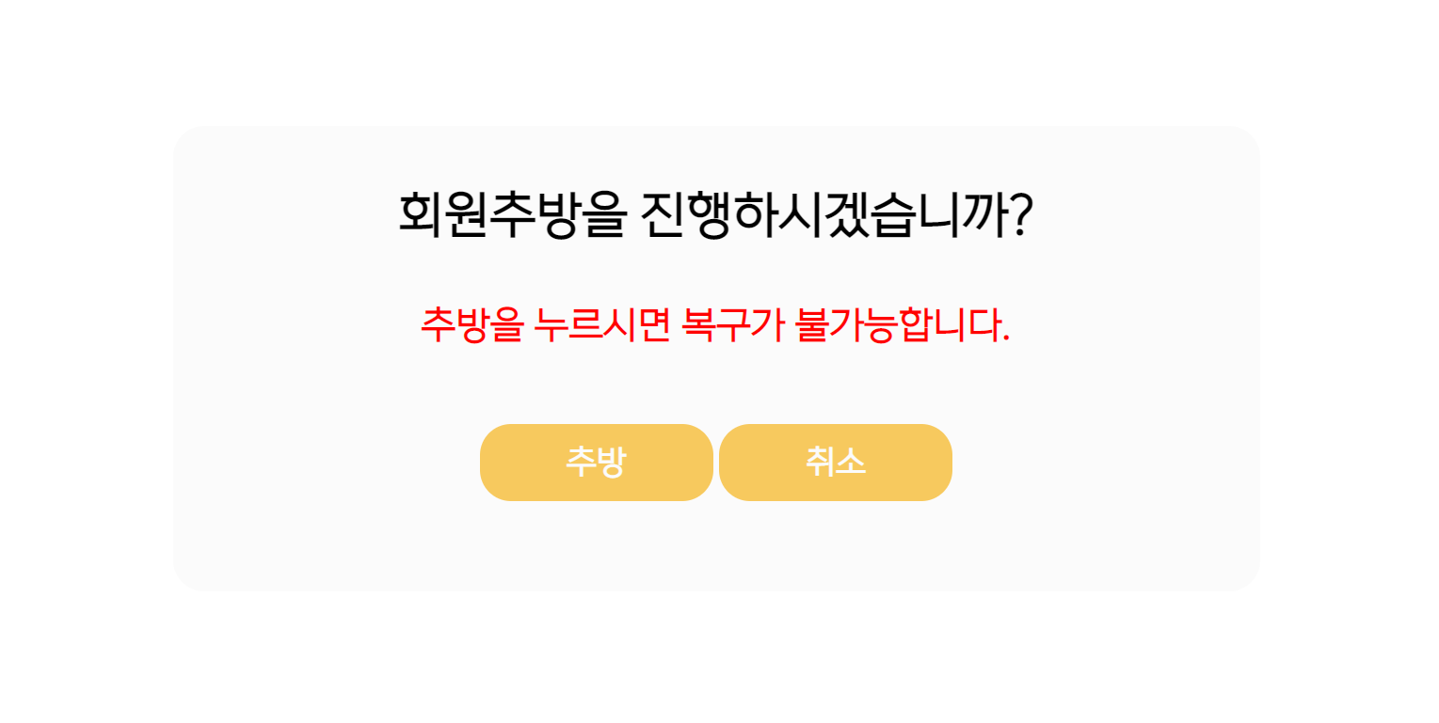
관리자모드 회원관리
관리자로 로그인 시 회원관리를 클릭하면 회원목록이 페이징 처리되어 출력되며 회원추방 버튼을 누르면 회원탈퇴가 진행됨

Slide 29
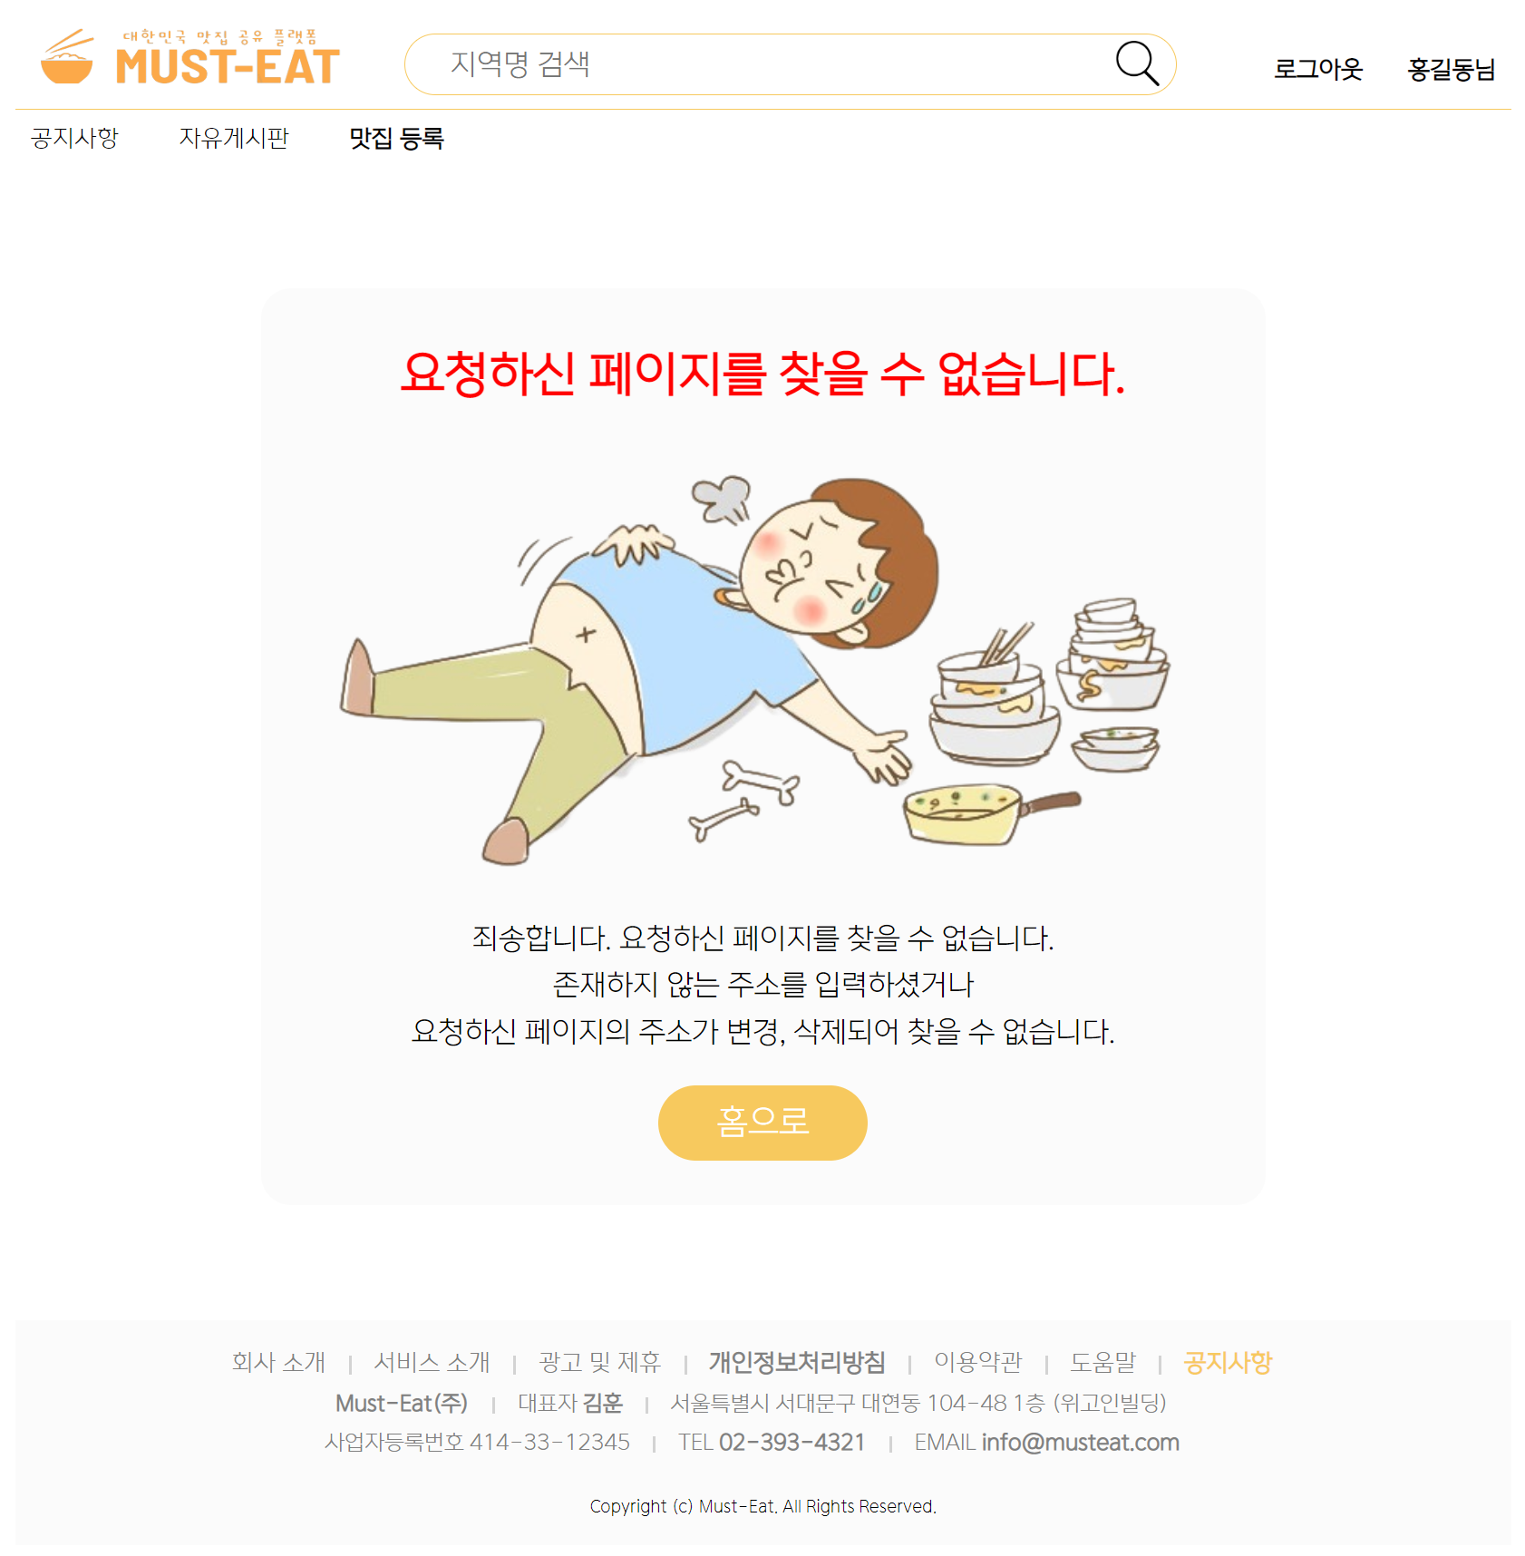
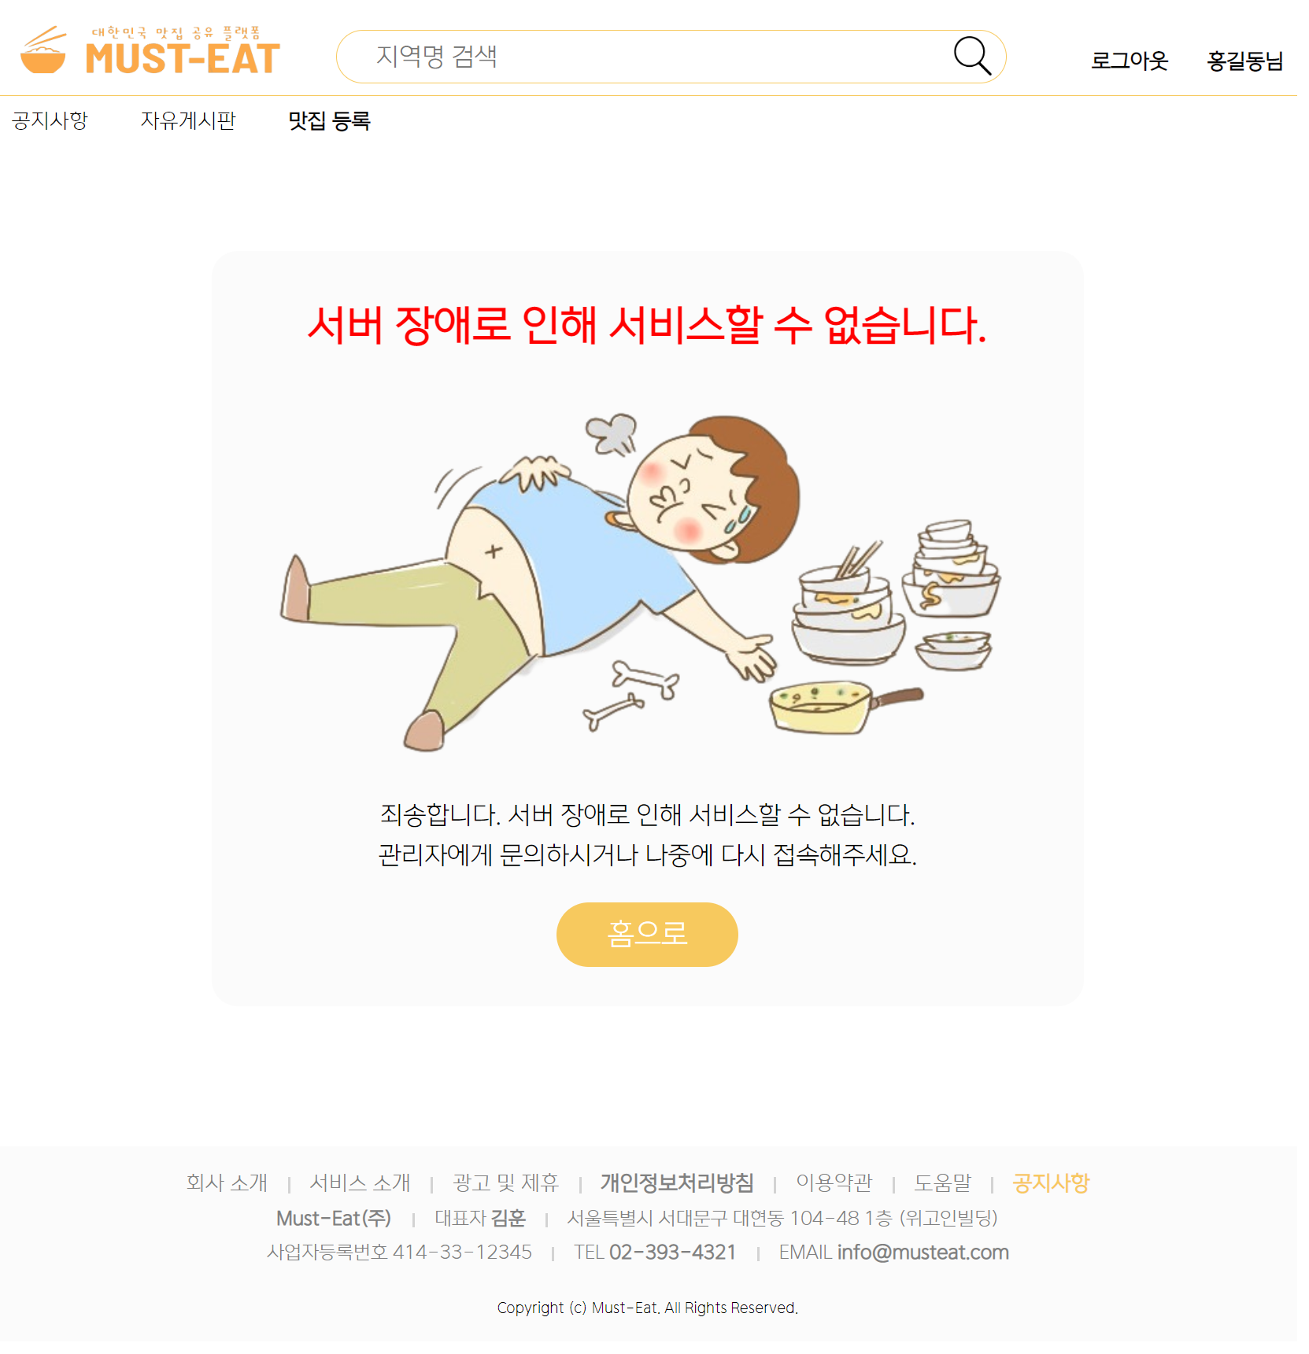
ERROR 페이지
사용자가 없는 경로를 요청하거나, 서버 장애로 서비스 이용이 불가능할 시 에러 페이지로 이동

Slide 30
경청해 주셔서 감사합니다.

